Slide 1
Les 8 – Ultrasoon
Samen Da Vinci

Slide 2
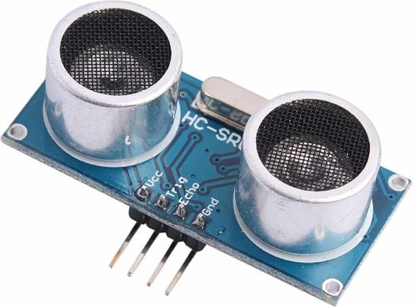
HC-SR04 Ultrasone sensor

Slide 3
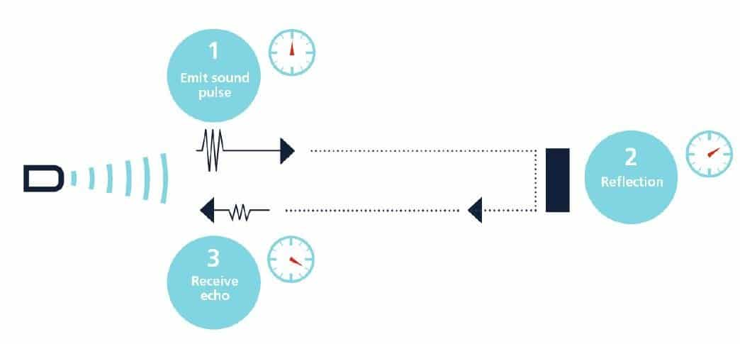
Hoe werkt de sensor

Slide 4
Natuurkunde

Slide 5

Natuurkunde

Slide 6
Natuurkunde

Slide 7
Natuurkunde
V = 343 m/s

Slide 8
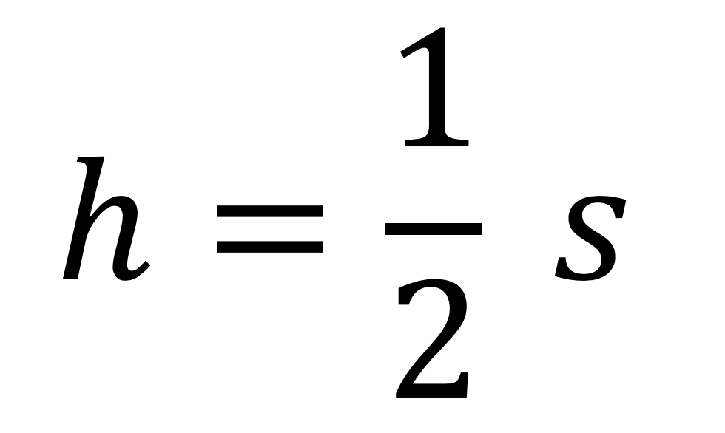


Wat is de afstand

Slide 9
Wat is de afstand

Slide 10

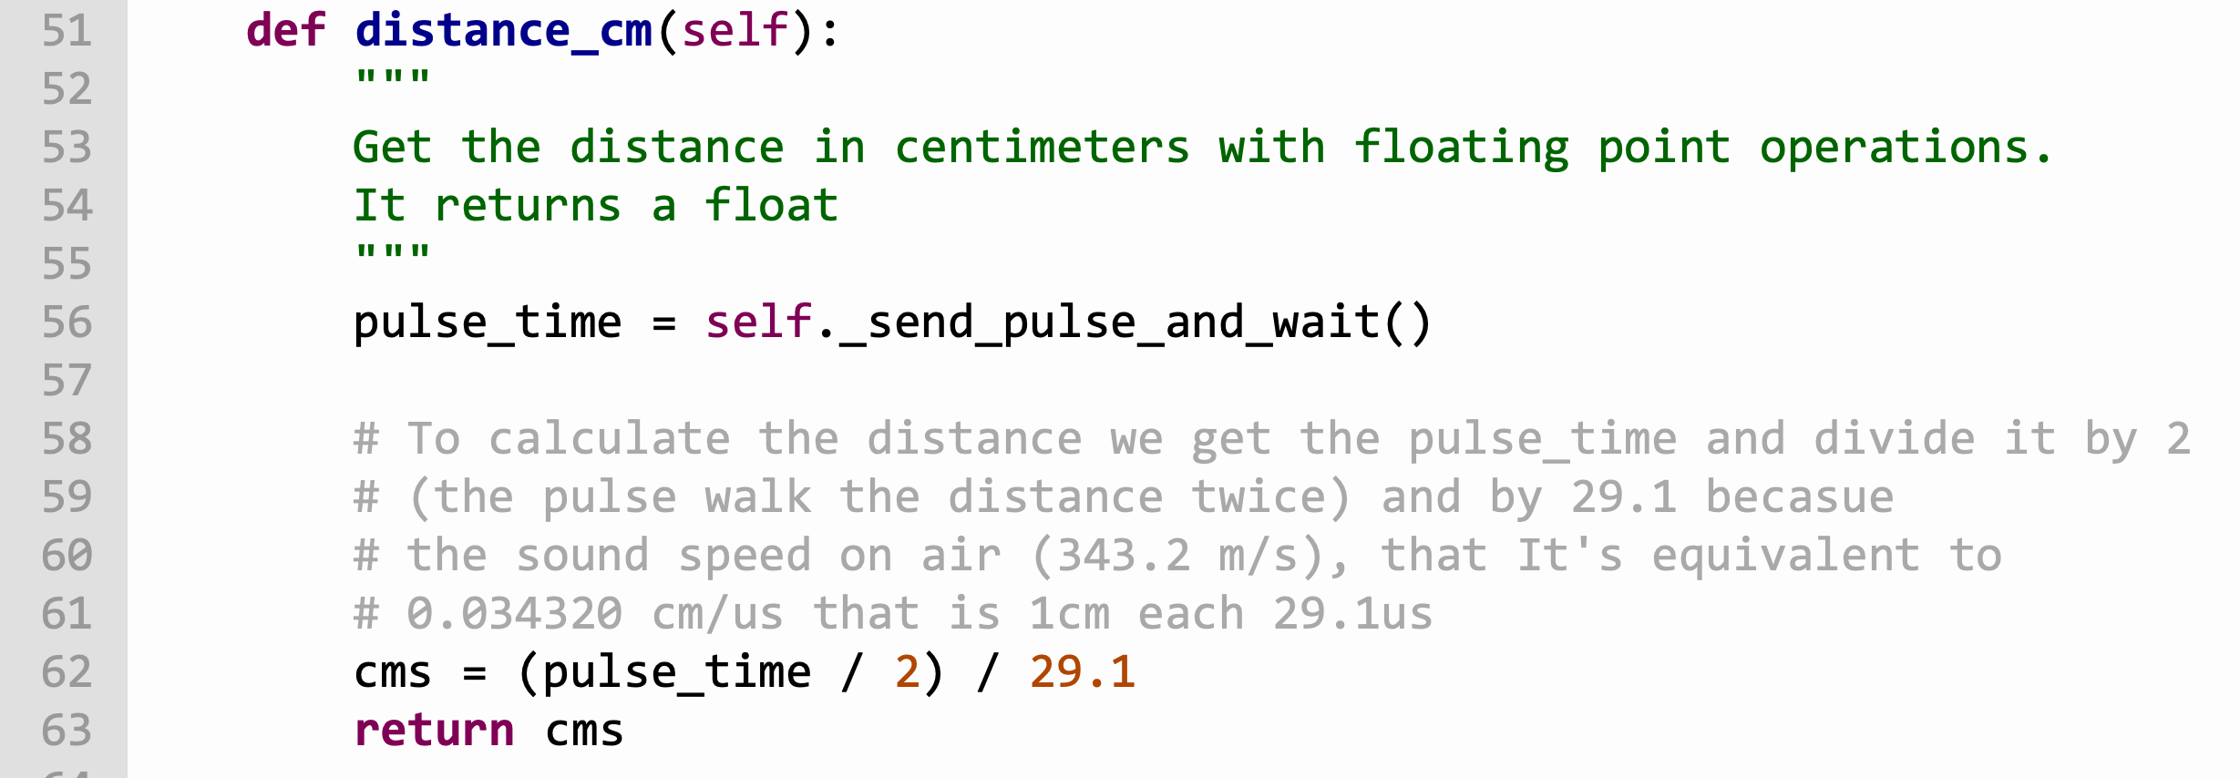

Slide 11
Opslaan op WeMos
Het bestend moet op de WeMos opgeslagen worden.
Let op dat de volledige naam (met .py) ingetypot wordt
ULTRASONE_HC_SR04.py
De naam krijgt dan twee haken [ ]

Slide 12
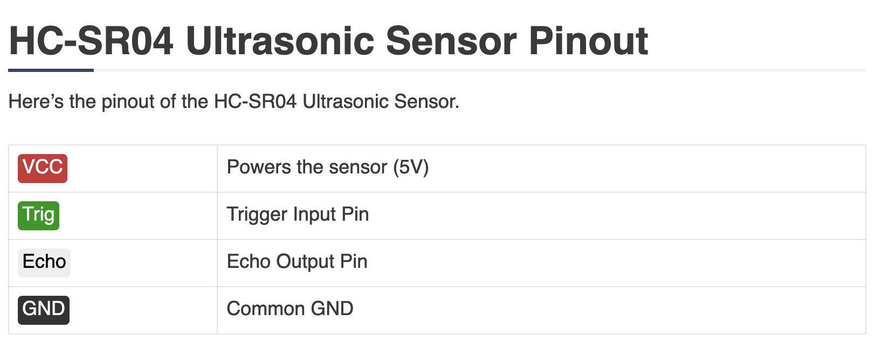
HC-SR04 Aansluiten – Zoek op internet aansluiting

Slide 13
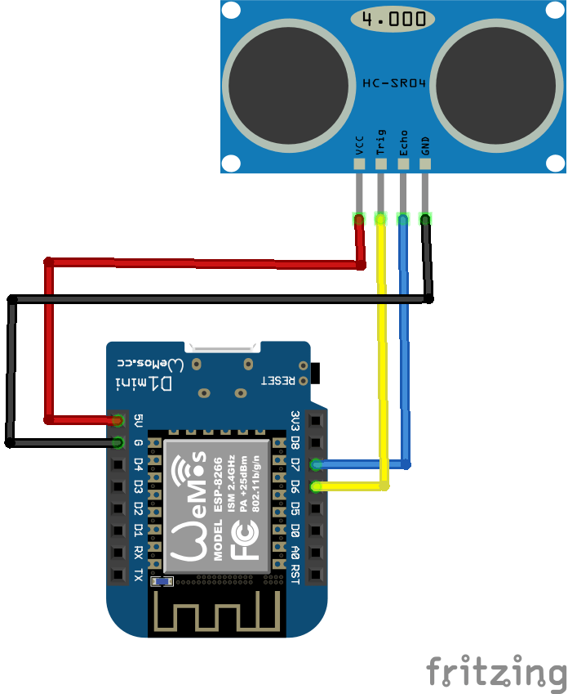
Aansluiten

Slide 14
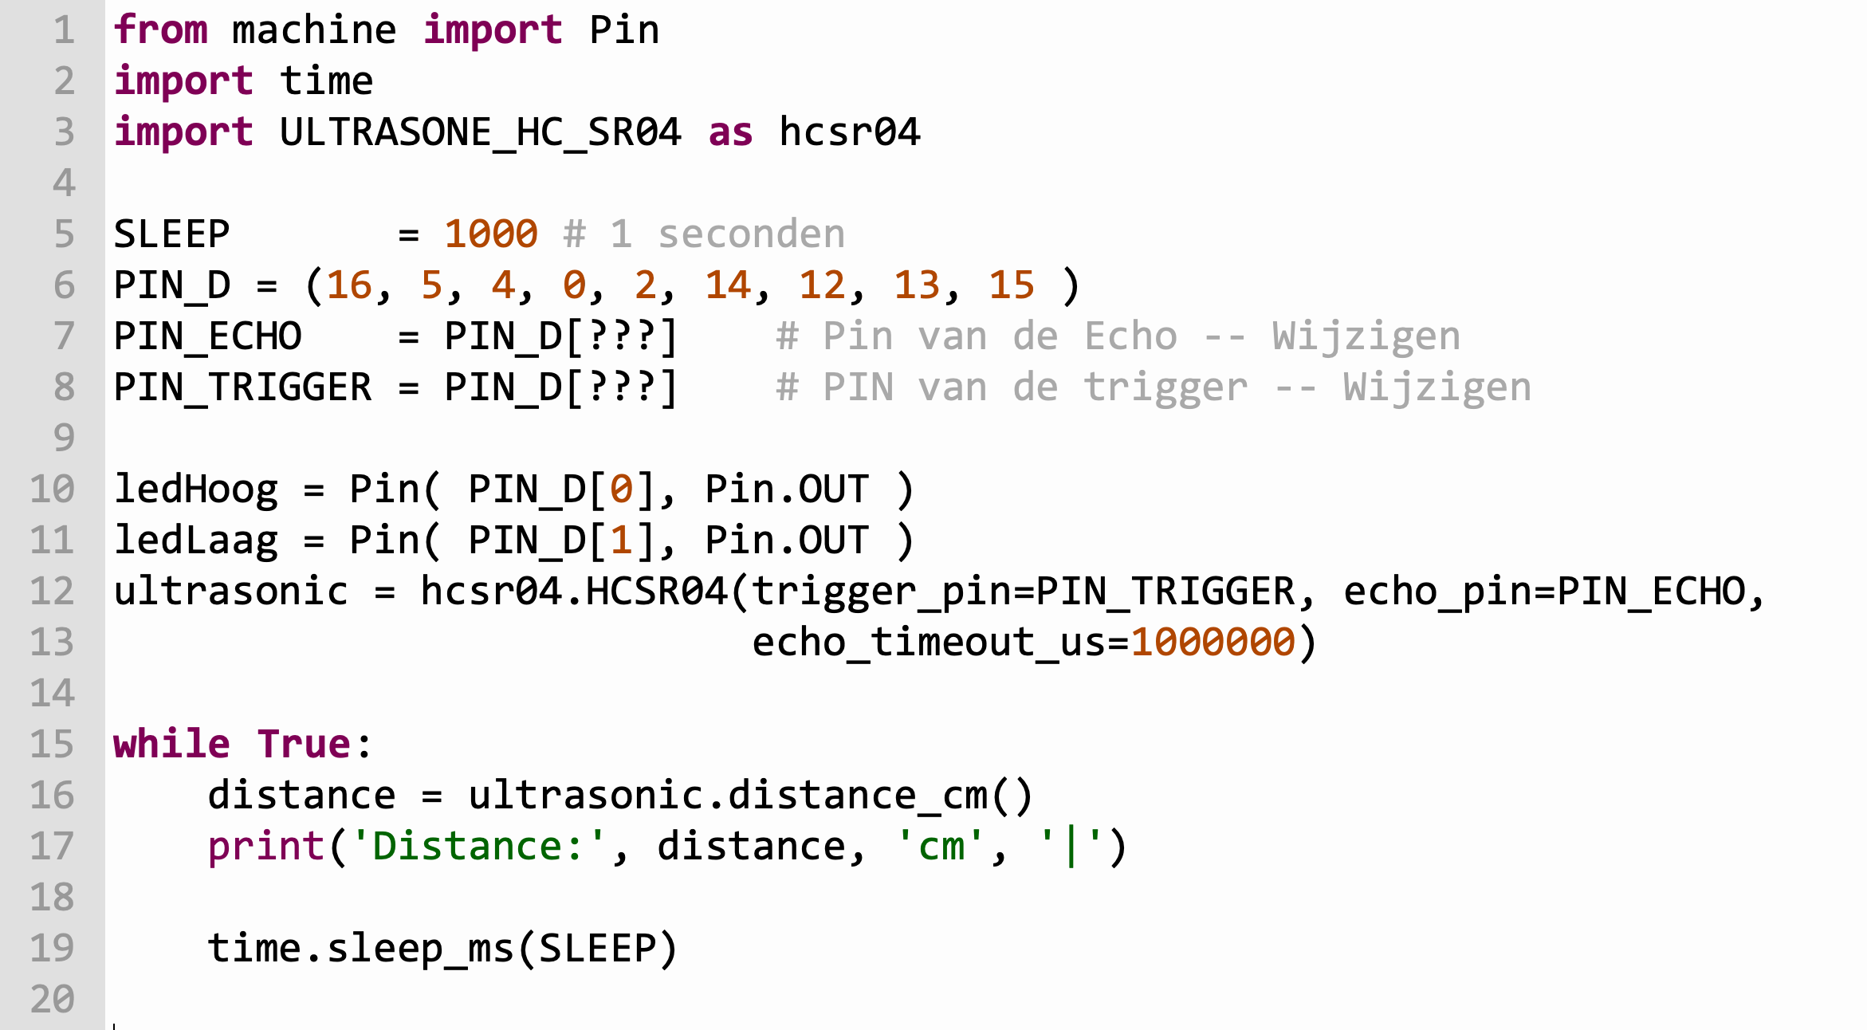

Slide 15
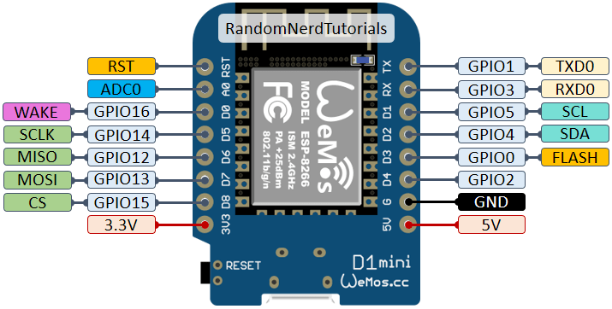

Pinout Wemos

Slide 16
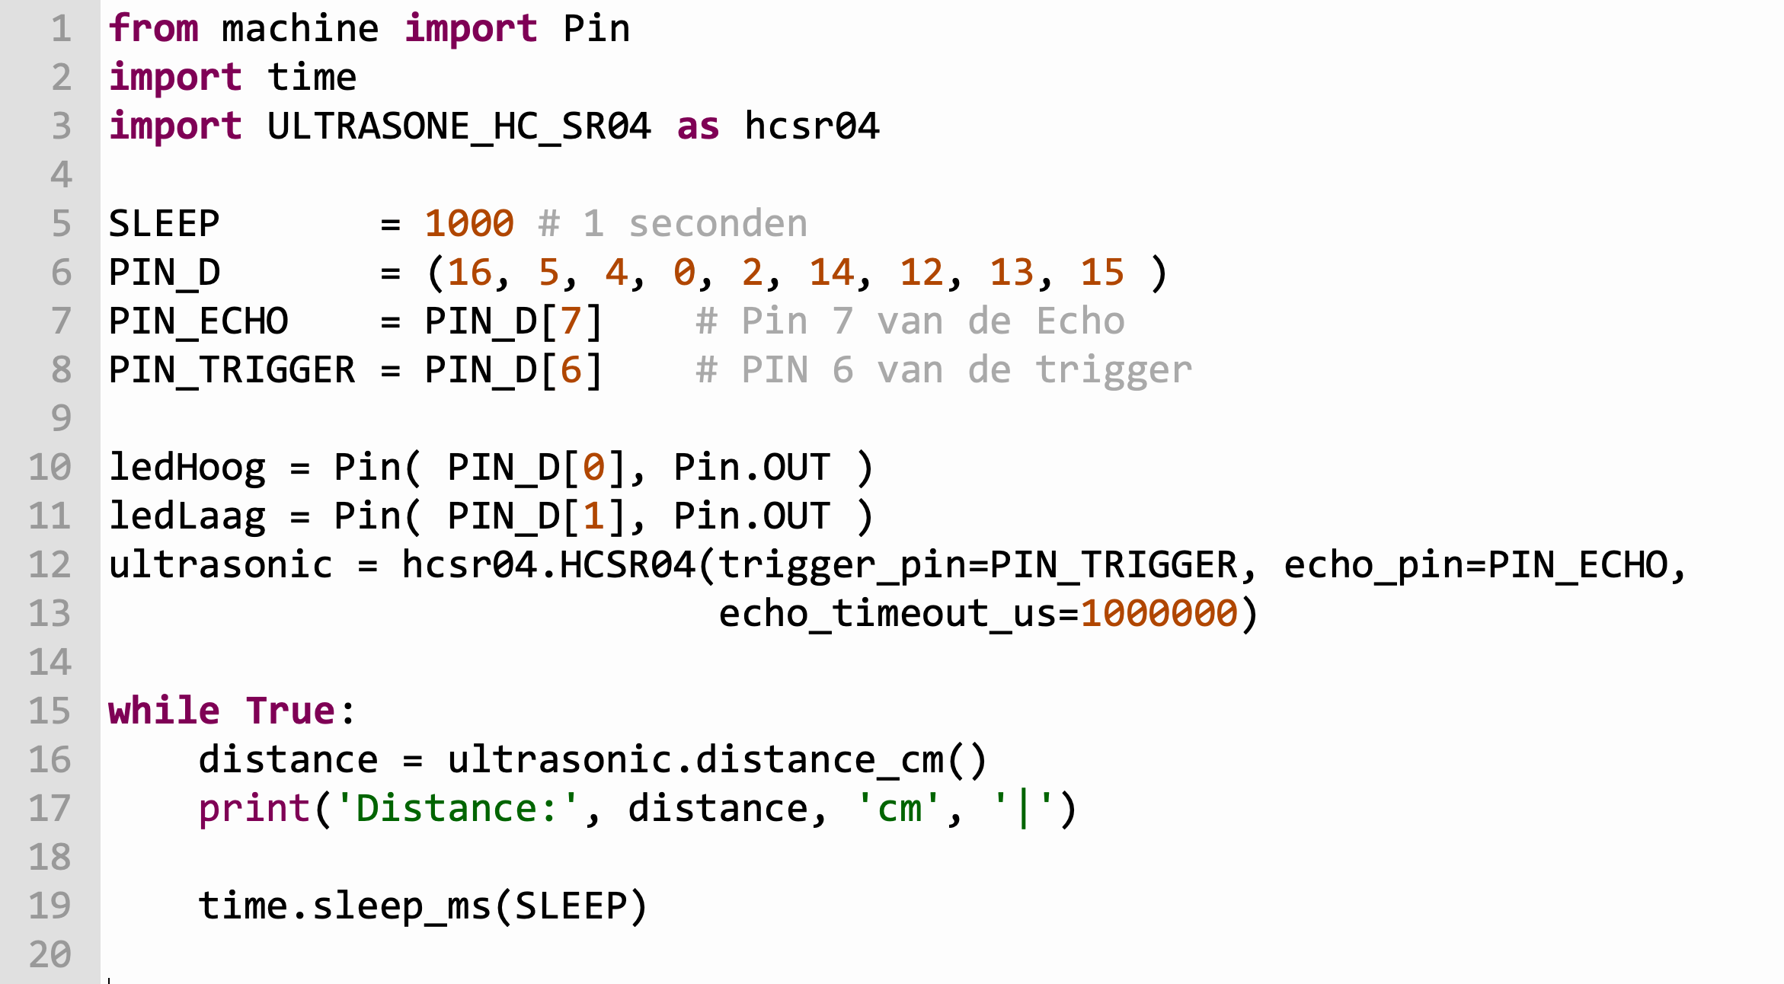
Code afmaken…

Slide 17
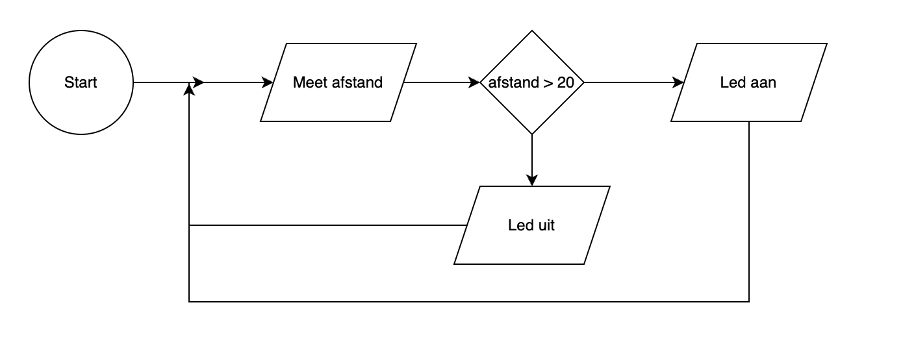
Het programma uitbreiden

Slide 18
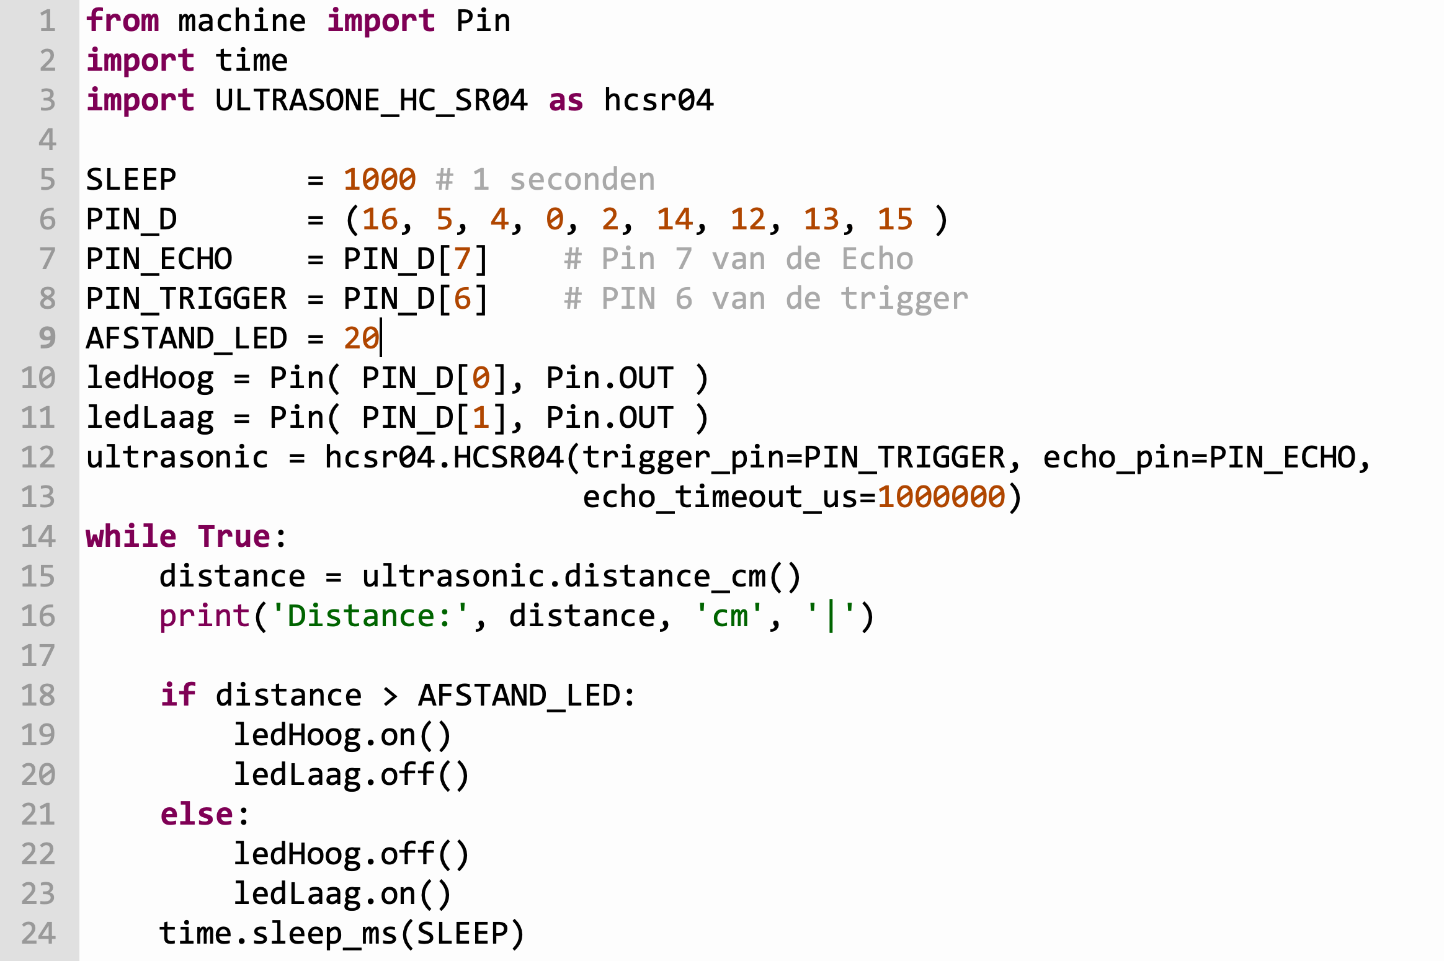

Slide 19
Vragen ?????

